Slide 1
0νββ崩壊探索のための高圧キセノンガスTPC
大型試作機の開発
高エネルギー物理学研究室
中村 和広
2020年2月5日
D3発表会

Slide 2
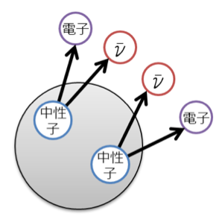
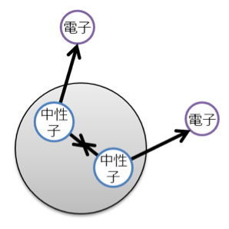
ニュートリノを伴わない二重ベータ崩壊(0νββ)
ニュートリノはマヨラナ粒子か？
ニュートリノが異常に軽い理由
物質優勢宇宙の謎
0νββの特徴
非常にまれな現象
電子の運動エネルギーの和がQ値に一致
Q値に一致する特徴的なピークの発見を目指す
探索には、大質量&&低背景事象の実現が不可欠
Q値=2458 keV

Slide 3
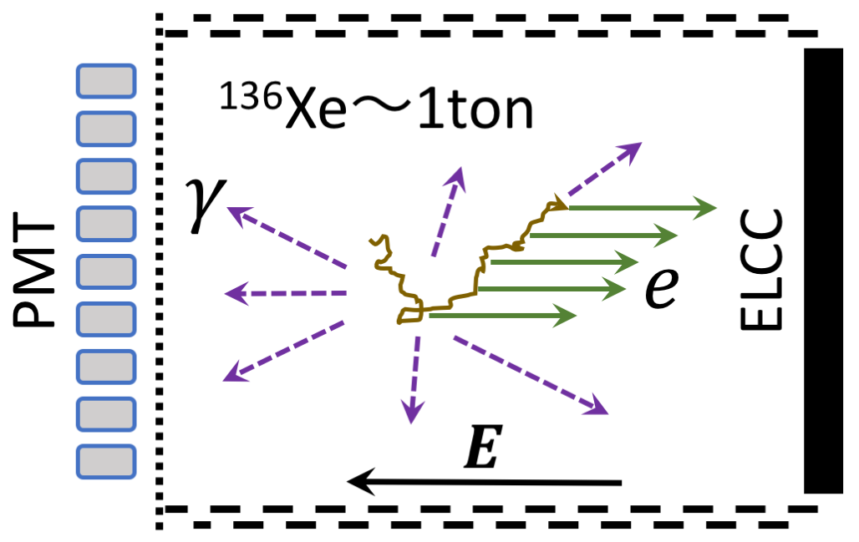
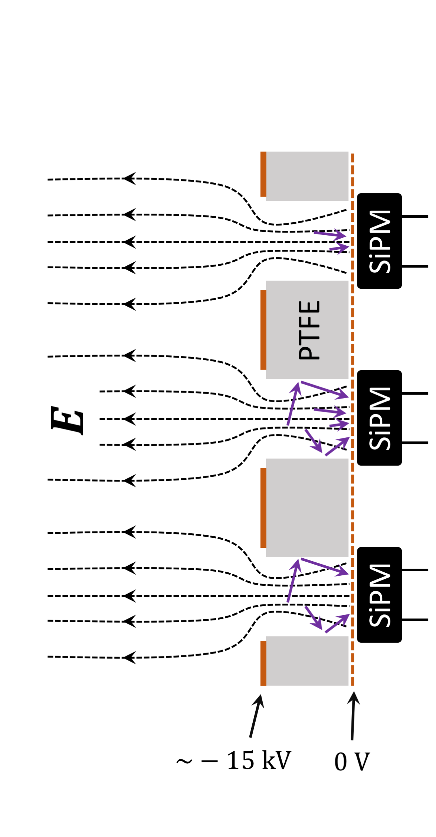
AXEL実験
シミュレーションで得られた0νββの飛跡
高圧キセノンガスTPC
特徴
高圧キセノンガス
高エネルギー分解能
飛跡再構成
安価に大型化が可能
背景事象の除去に有効
0νββの飛跡には2個のblobがある(終端が2個あるため)
Xe1トン && ΔE=0.5% (FWHM)@Q値を目指している

Slide 4
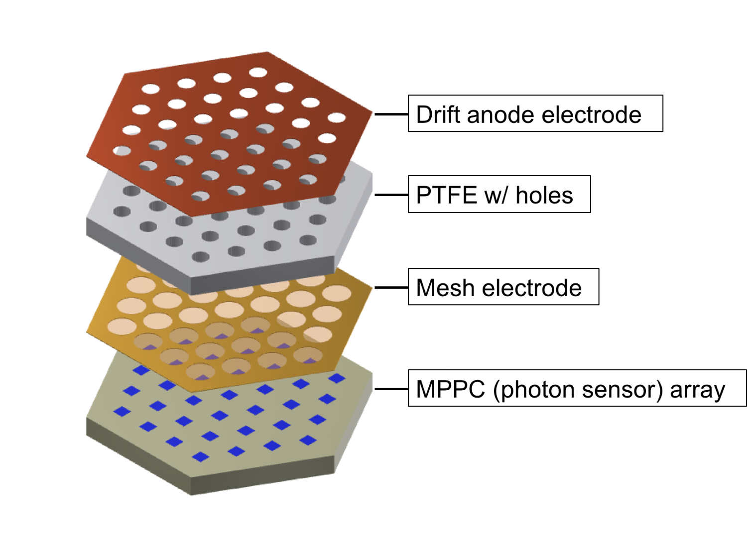
ELCC (Electroluminescence Light Collection Cell)
EL過程を応用
なだれ増幅をともなわない比例蛍光過程
分解能を保ったまま電離電子を光子に変換・増幅が可能
モジュール構造
大型化が容易
堅牢な構造のため、位置依存性が生じにくい
100 V/cm/bar
3 kV/cm/bar

Slide 5
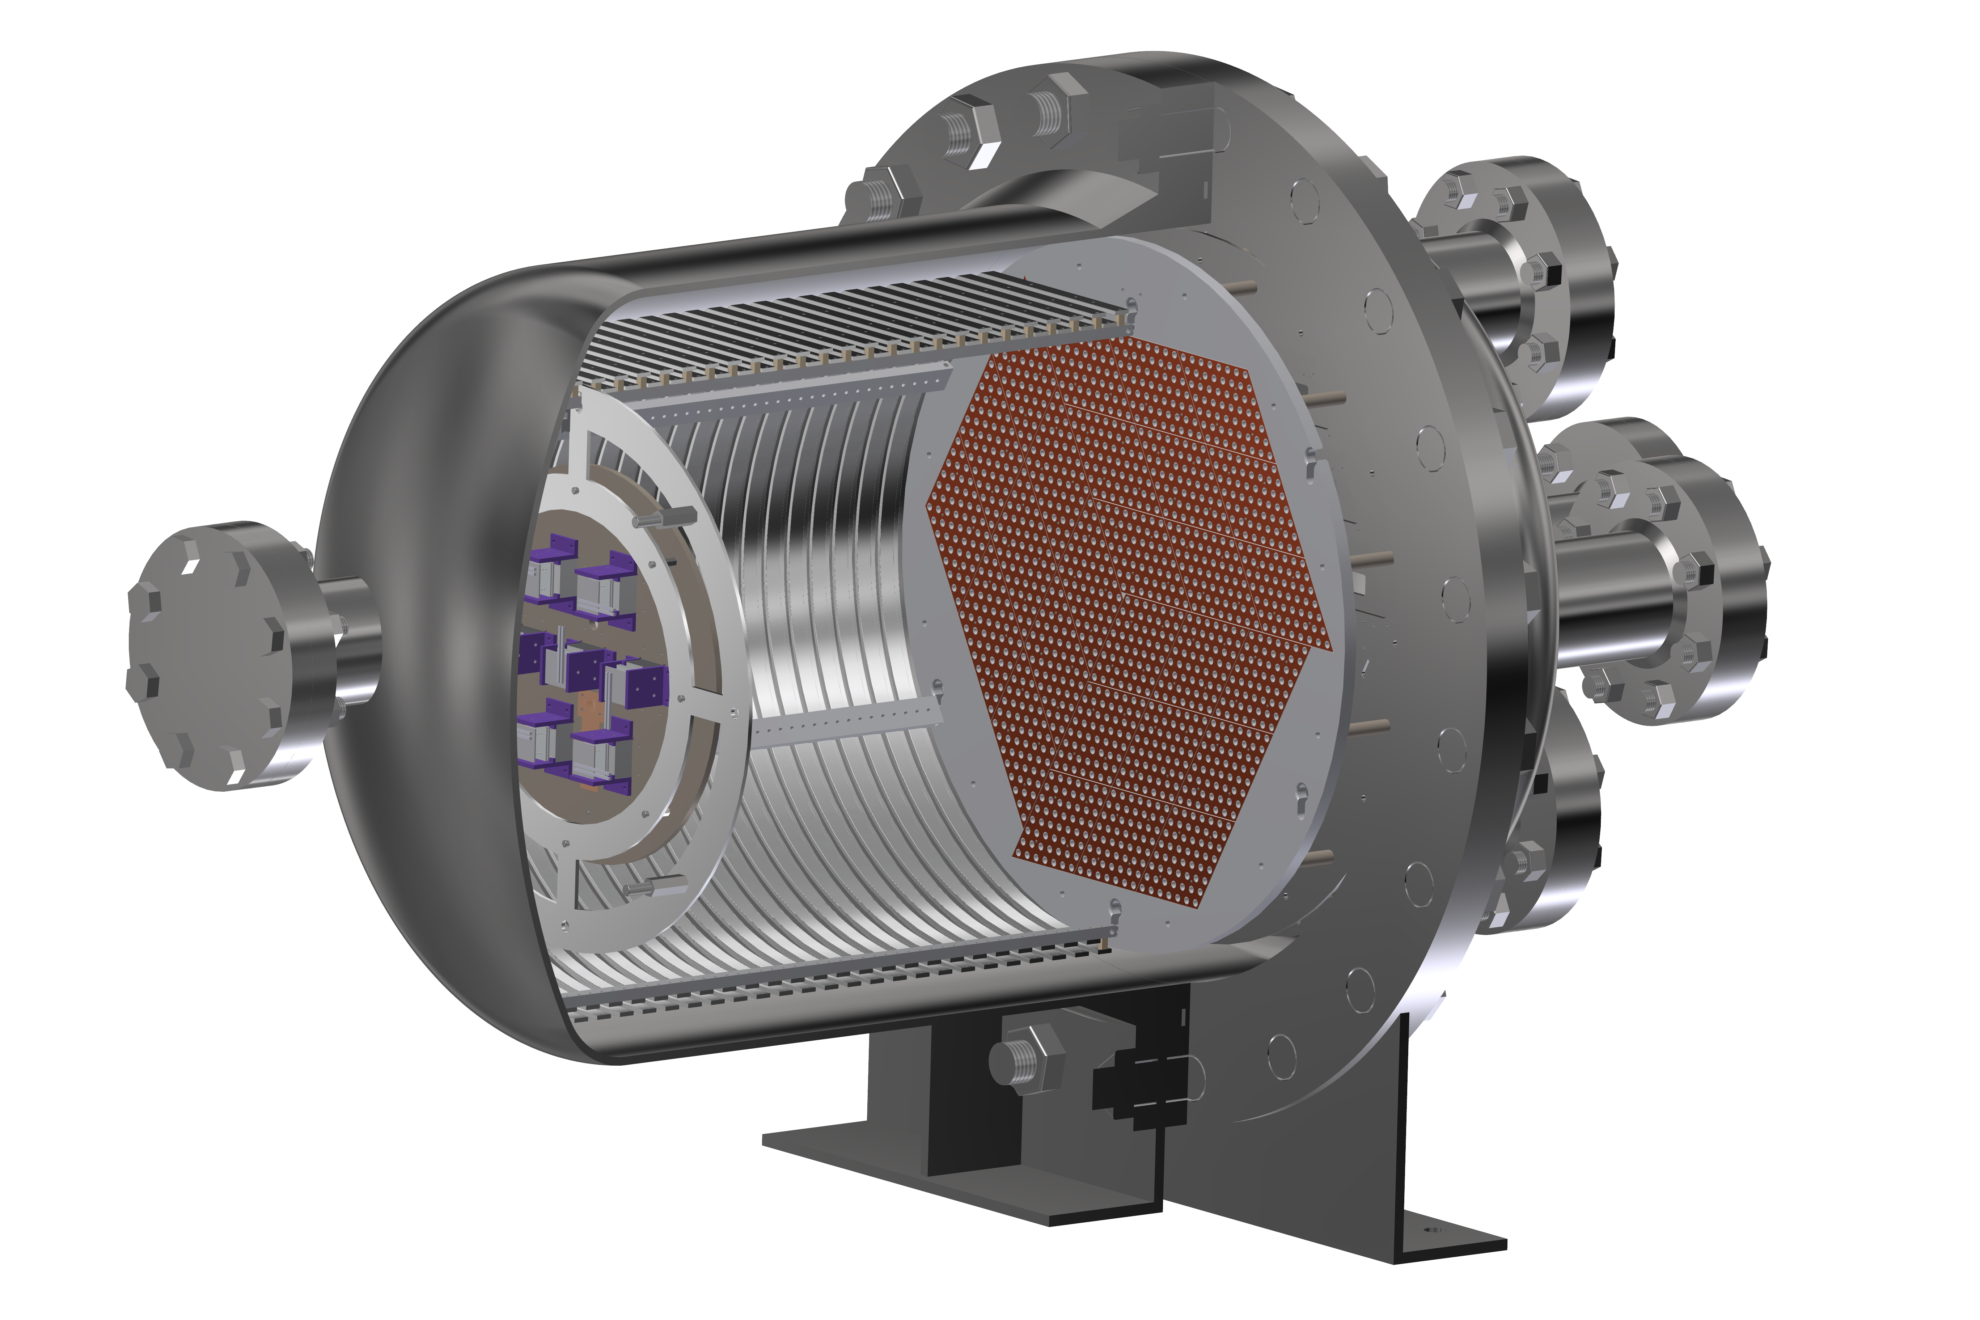
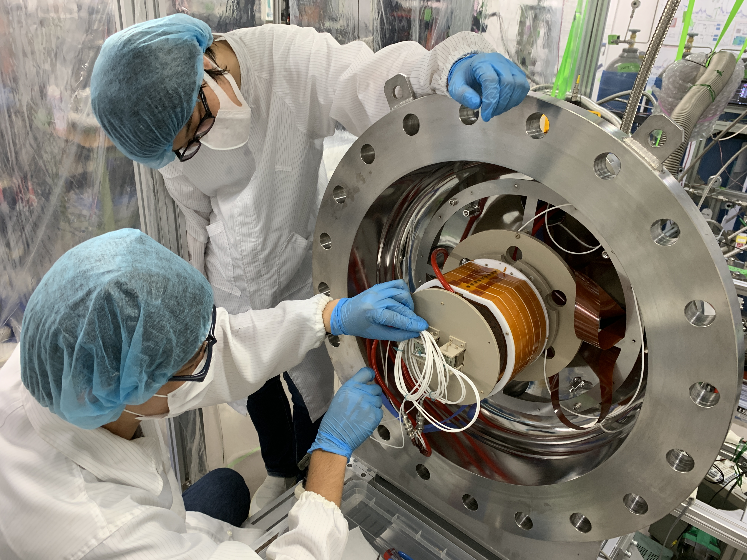
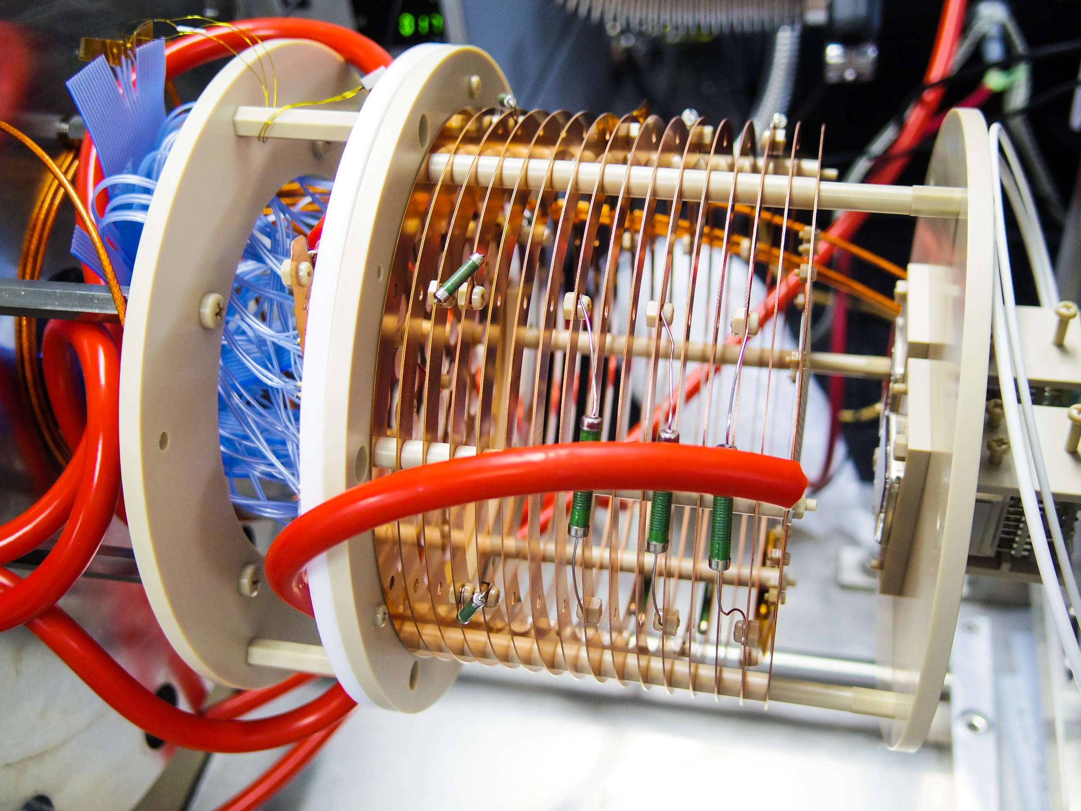
AXELロードマップ
202X –
1トン検出器
2024 –
1000L(40 kg)検出器
10L試作機
2014 – 2018
(~0.005 kg@8bar)
実験コンセプトの原理実証
180L試作機
2018 –
(4.5 kg@8bar)
Q値(2.5 MeV)付近での性能評価
大型化の技術確立

Slide 6
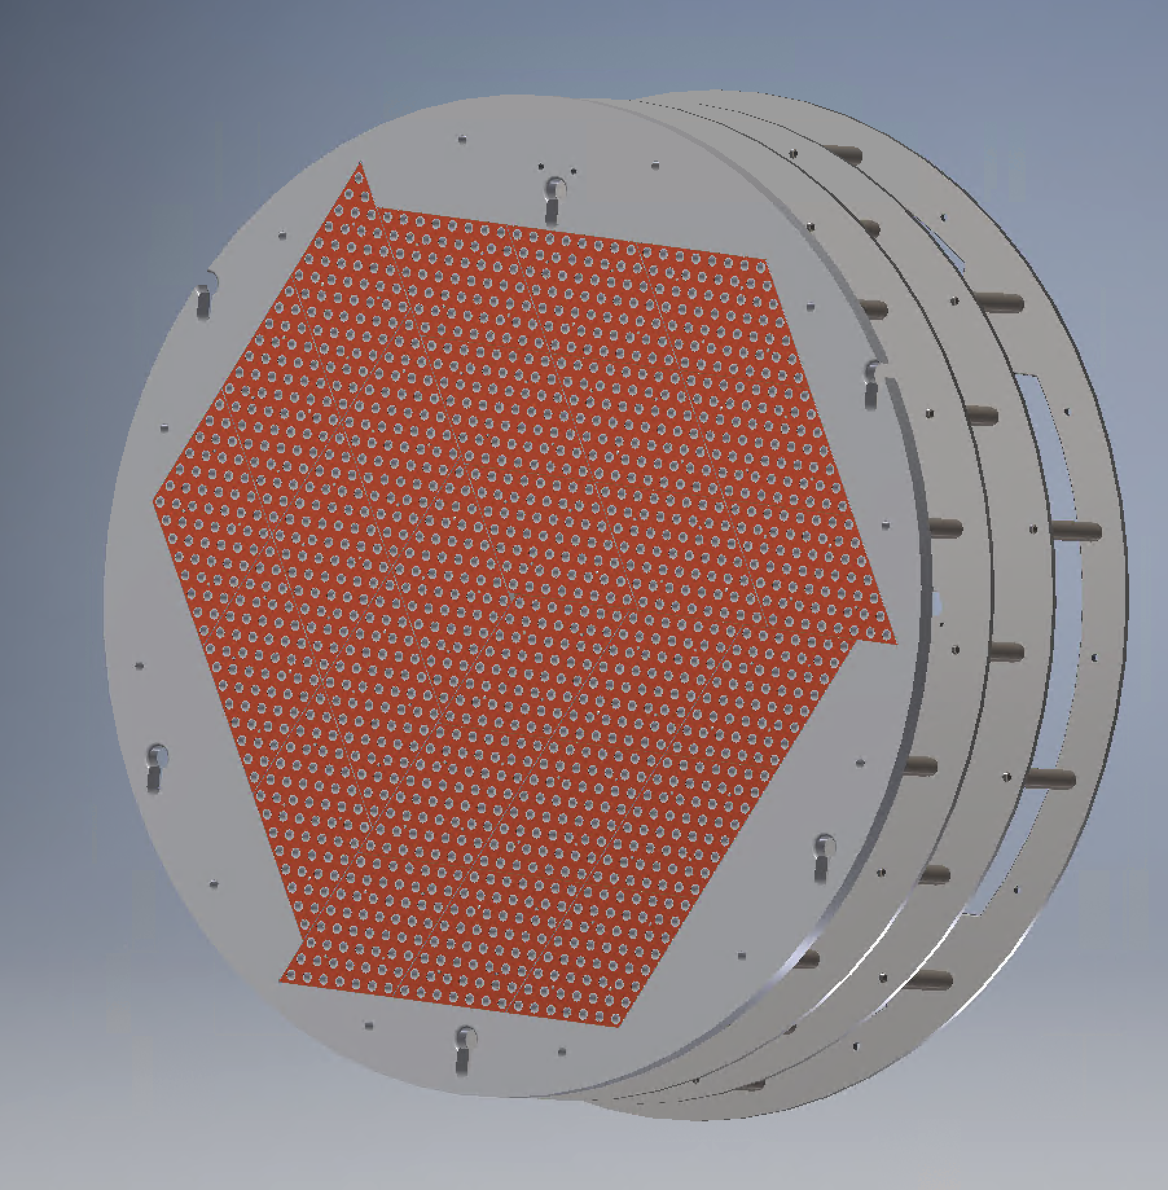
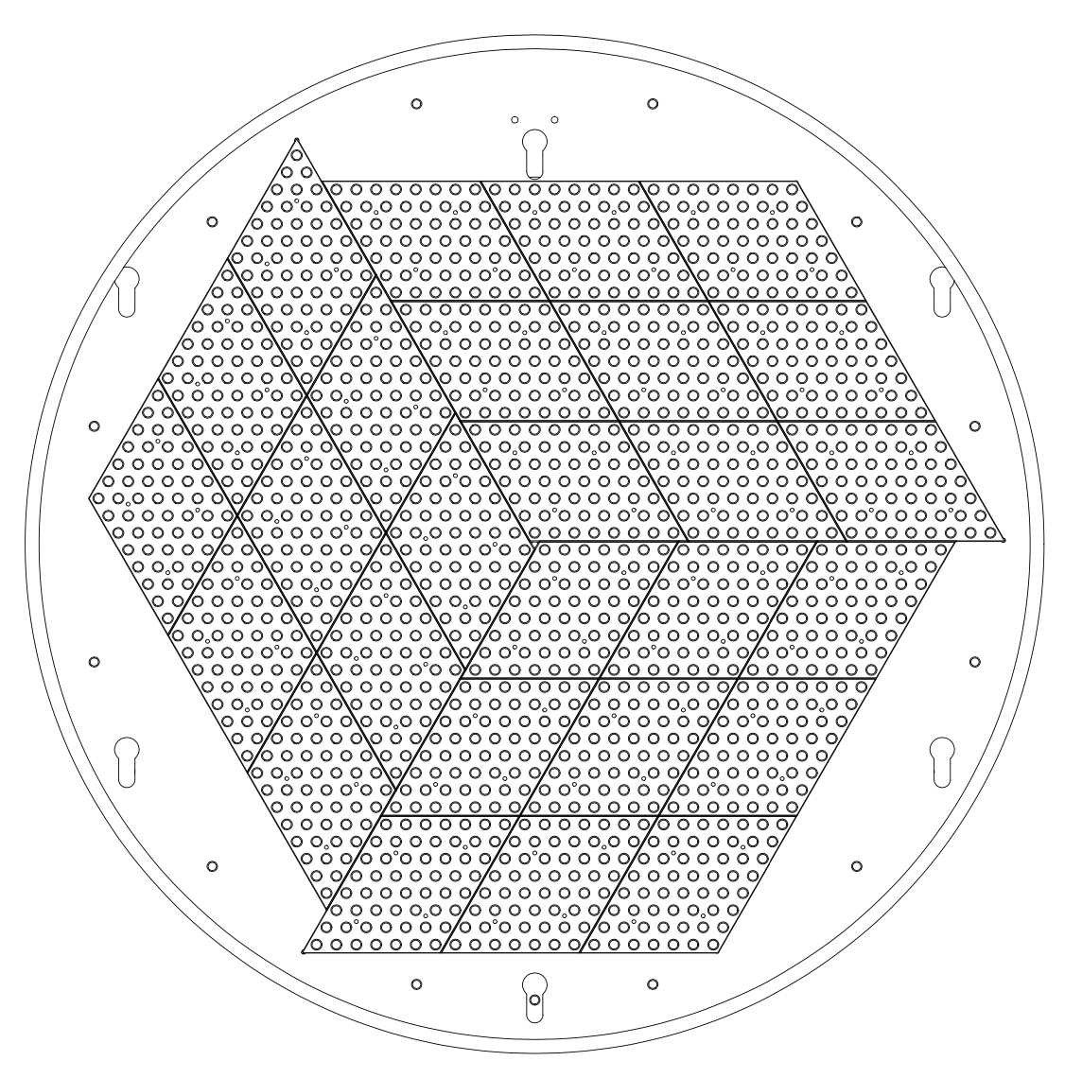
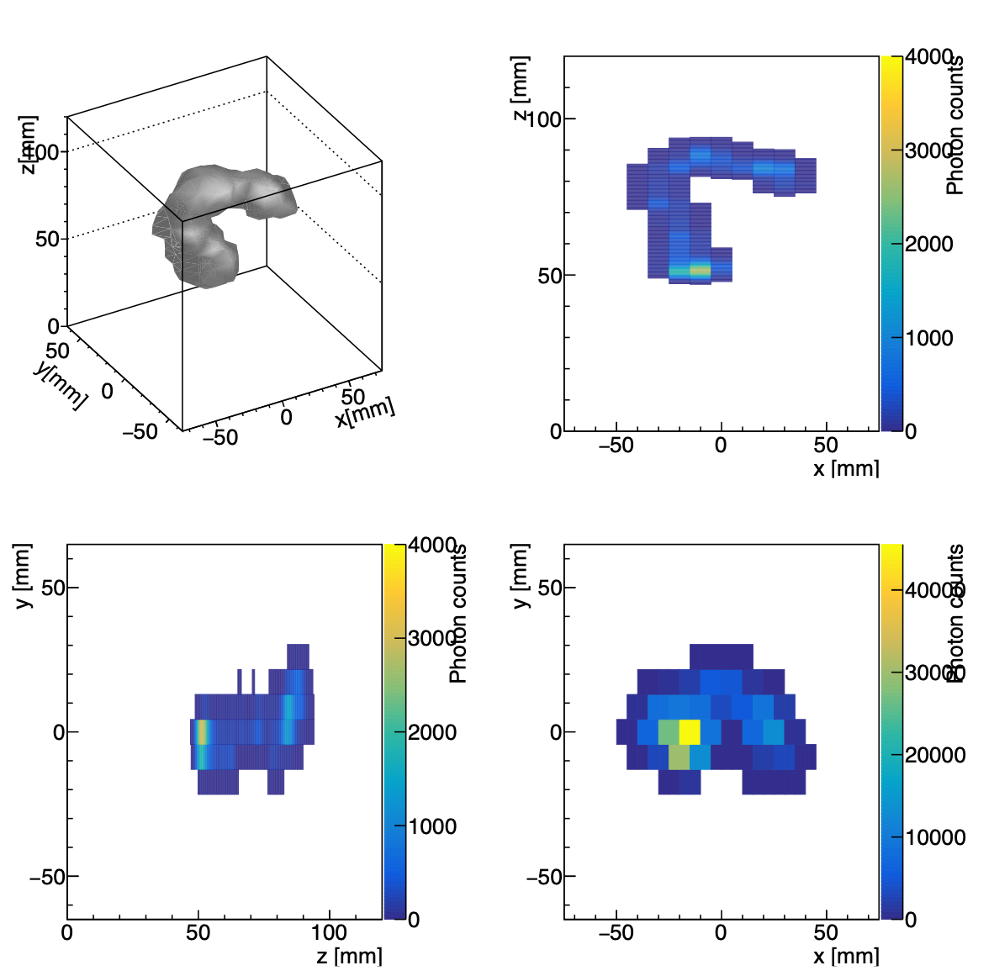
180L試作機
段階的に大型化
phase1: 3ユニット(156 ch)
phase2: 12ユニット(672 ch)
phase3: 27ユニット?(1503 ch ?)
現在アップデート中
phase1で得られたγ線(662keV, ¹³⁷Cs)の飛跡
phase3 ?
phase2
phase1

Slide 7
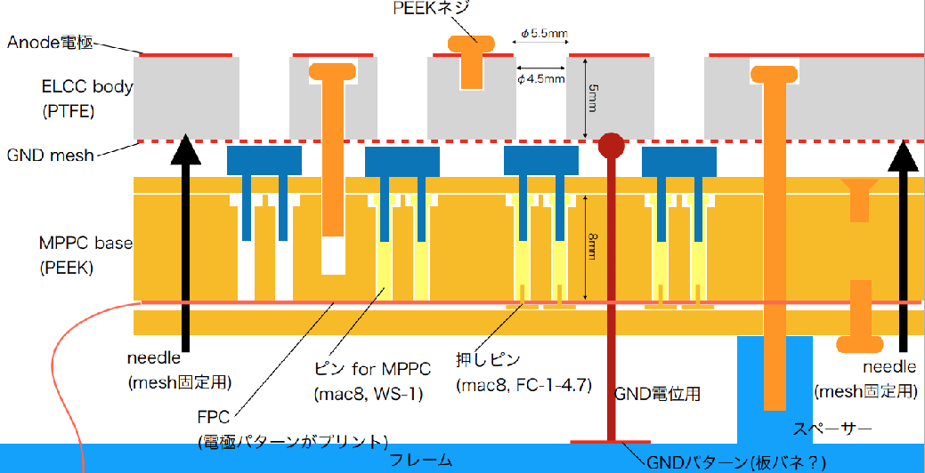
phase1初期に得られた設計への教訓
メッシュの切れ端による放電や貫通穴を伝った放電が問題になった
いかにメッシュの切れ端を減らすか？
貫通穴のない設計

Slide 8
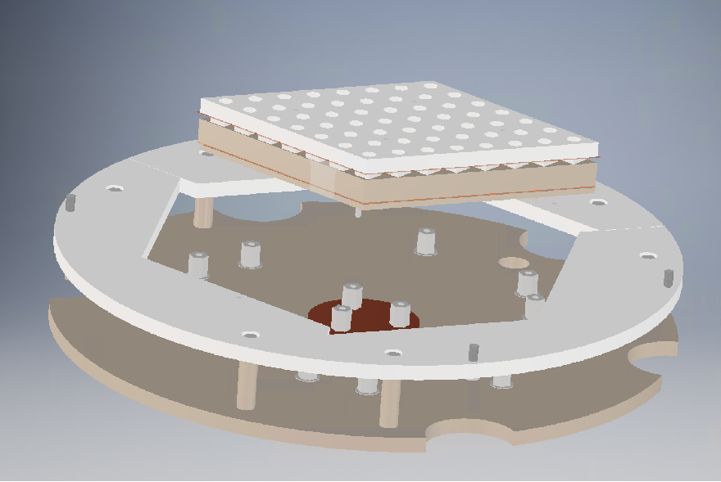
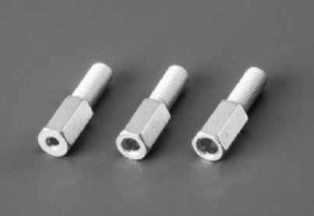
教訓を基にしたELCCの新設計
メッシュのほつれ対策
メッシュの生産・加工を行う(株)くればぁに相談
焼結メッシュを用い、カット方法を工夫することでほつれが改善
コネクタを用いた接続によって、貫通穴を作らない&&フレームへの固定時の作業性改善
焼結メッシュ
OP-50-2
PDN-20-7
ゆがみにくいというメリットも

Slide 9
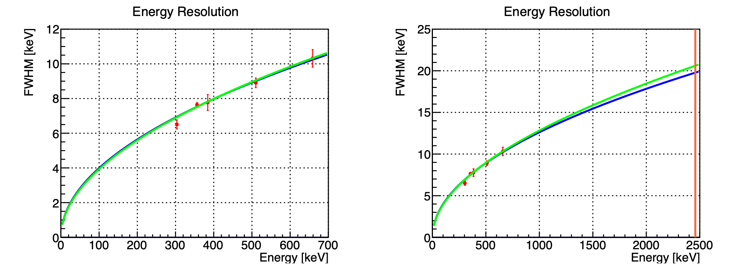
性能評価 with 3.8bar
¹³³Baと²²Naと¹³⁷Csのガンマ線による性能評価(最大662 keV)
a√Eとa√E+bEの関数でQ値 (2458 keV)まで外挿
エネルギー分解能 (FWHM)はそれぞれ
ΔE = (0.3989 ± 0.0050)√E [keV]
ΔE = (0.3877 ± 0.0469)√E + (0.56 ± 2.46) x 10⁻³ x E [keV]
ΔE/E = 0.80 — 0.84% (FWHM)@Q値
線形要素はほぼゼロ！

Slide 10
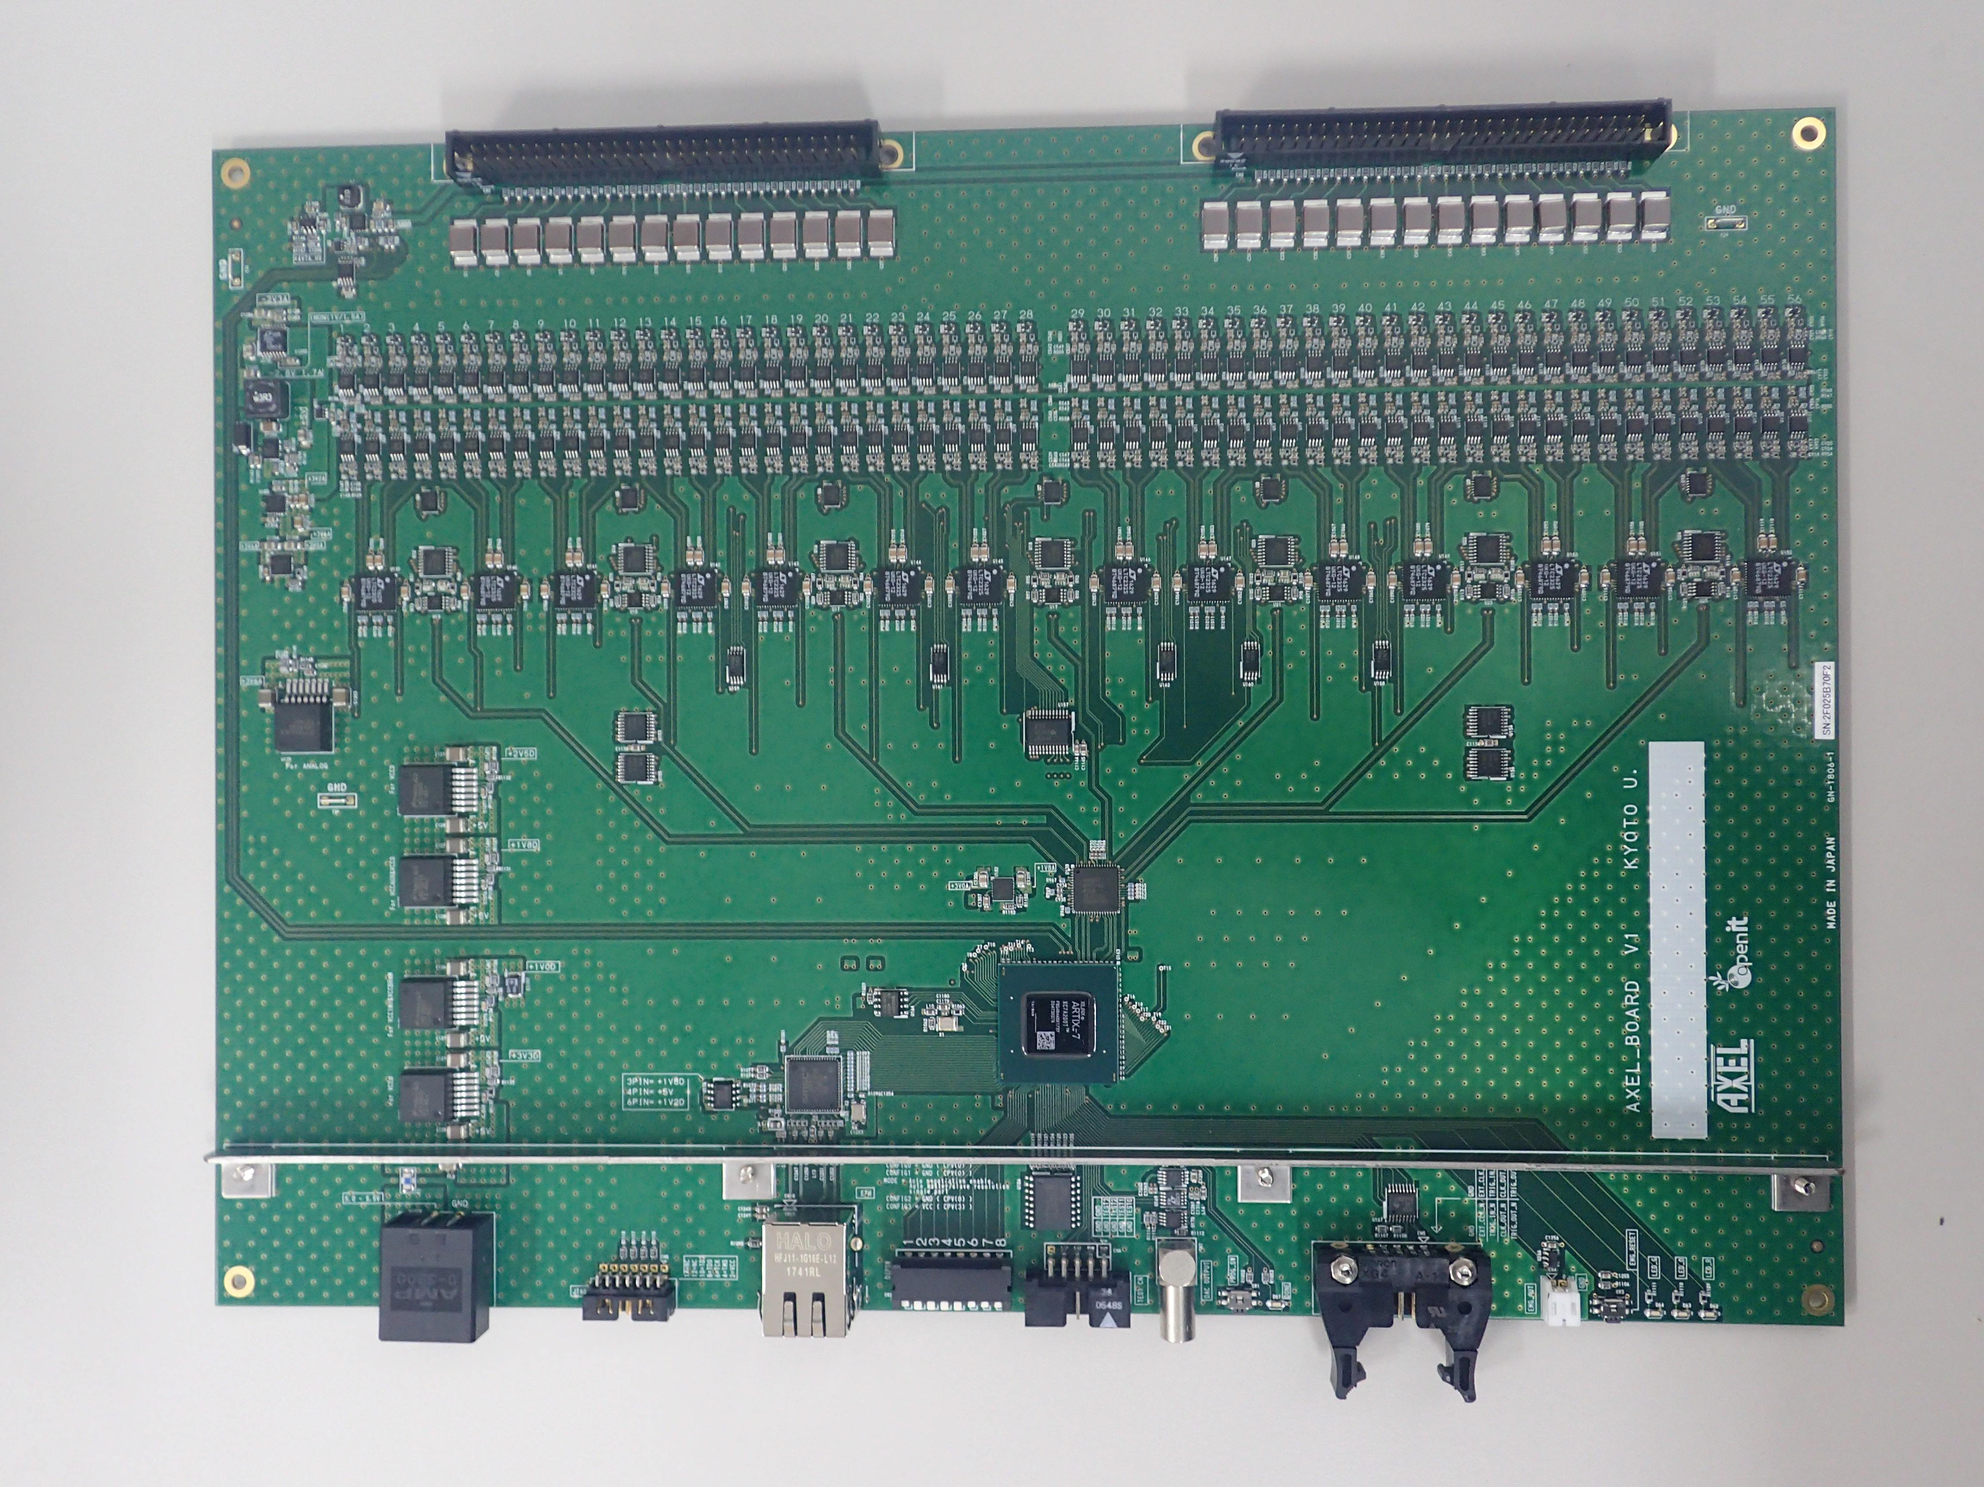
phase1で直面した課題
DAQが安定して動かない
フロントエンドボードには、我々が開発したAXELBOARDを利用
データ取得のために、ボードの再起動を数回〜数十回繰り返すことになる(ことがある)
データ取得中に突然データがとれなくなる (ことがある)
ELCCでの放電
数時間に1回程度インターロックが作動
ガス圧を5.5 barにあげると放電が多発 （ELCCへの印加電圧∝3kV/cm/bar）
AXELBOARD
MPPCへの電源供給
個々のMPPCの電源電圧の微調整
dead-time freeのデータ取得 (5MSPS)
ダークカレントの監視 (40MSPS)
目標圧力：8 bar
DAQトラブルの原因を特定&&対処 → ファームウェアのバグが原因と判明
ELCCでの放電の原因箇所を特定&対処

Slide 11
ELCCでの放電対策
放電箇所の特定
これまでは放電痕の位置から想像するしかなかった
放電痕が残らないような放電はわからない
チェンバー内にUSBカメラをインストールして放電の様子を記録
放電位置の特定につなげる

Slide 12
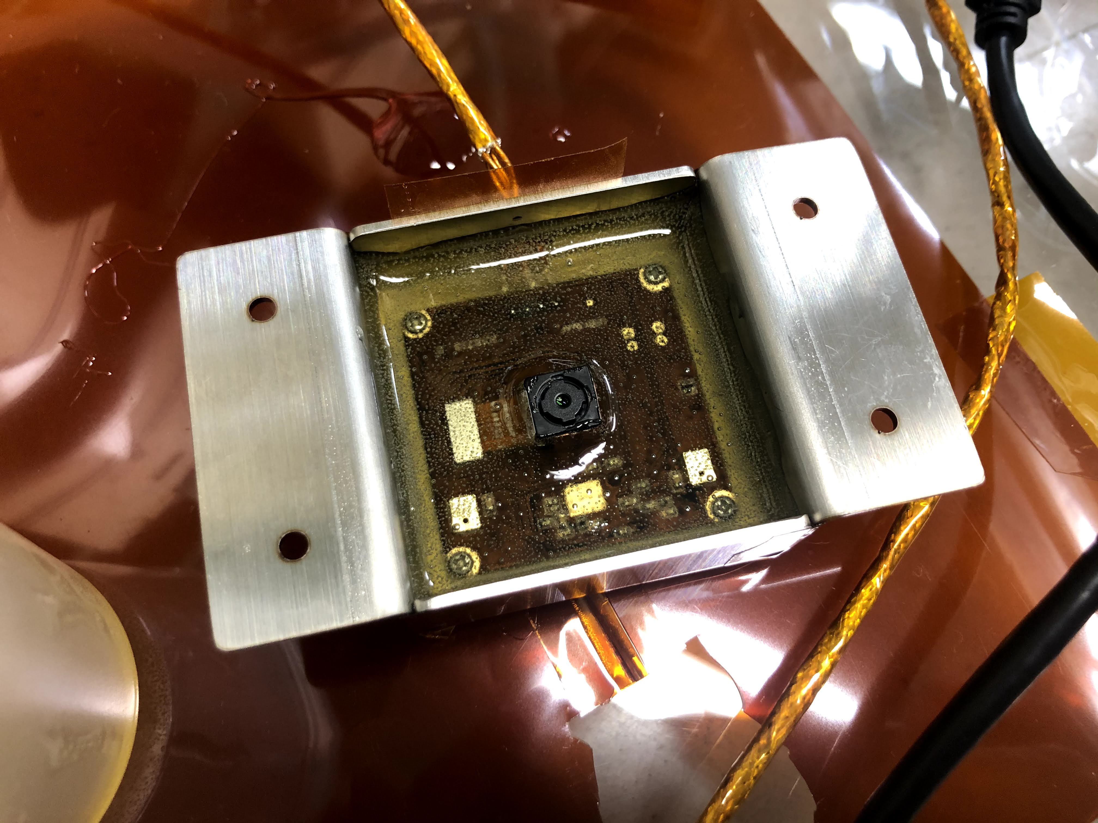
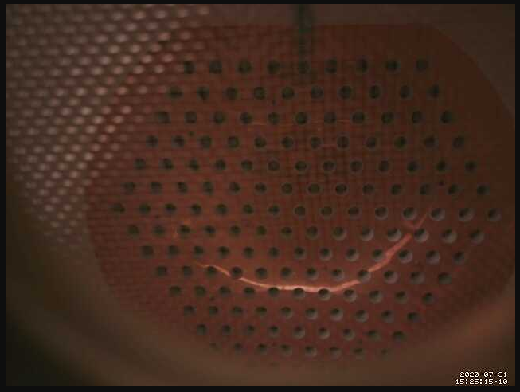
カメラのインストール
カメラからのアウトガス対策
真空用USBケーブルに交換
真空用エポキシでカメラをポッティング+真空脱泡
ELCCが見えるようにカメラをインストール
アウトガス・リークレート：1.96 x 10⁻⁶ Pa・m³/sec → Swagelok系と同程度
カメラ

Slide 13
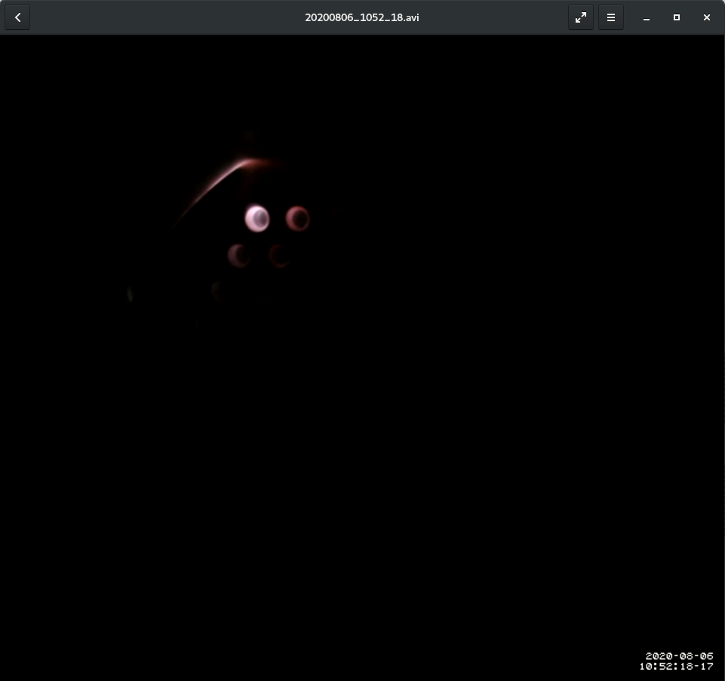
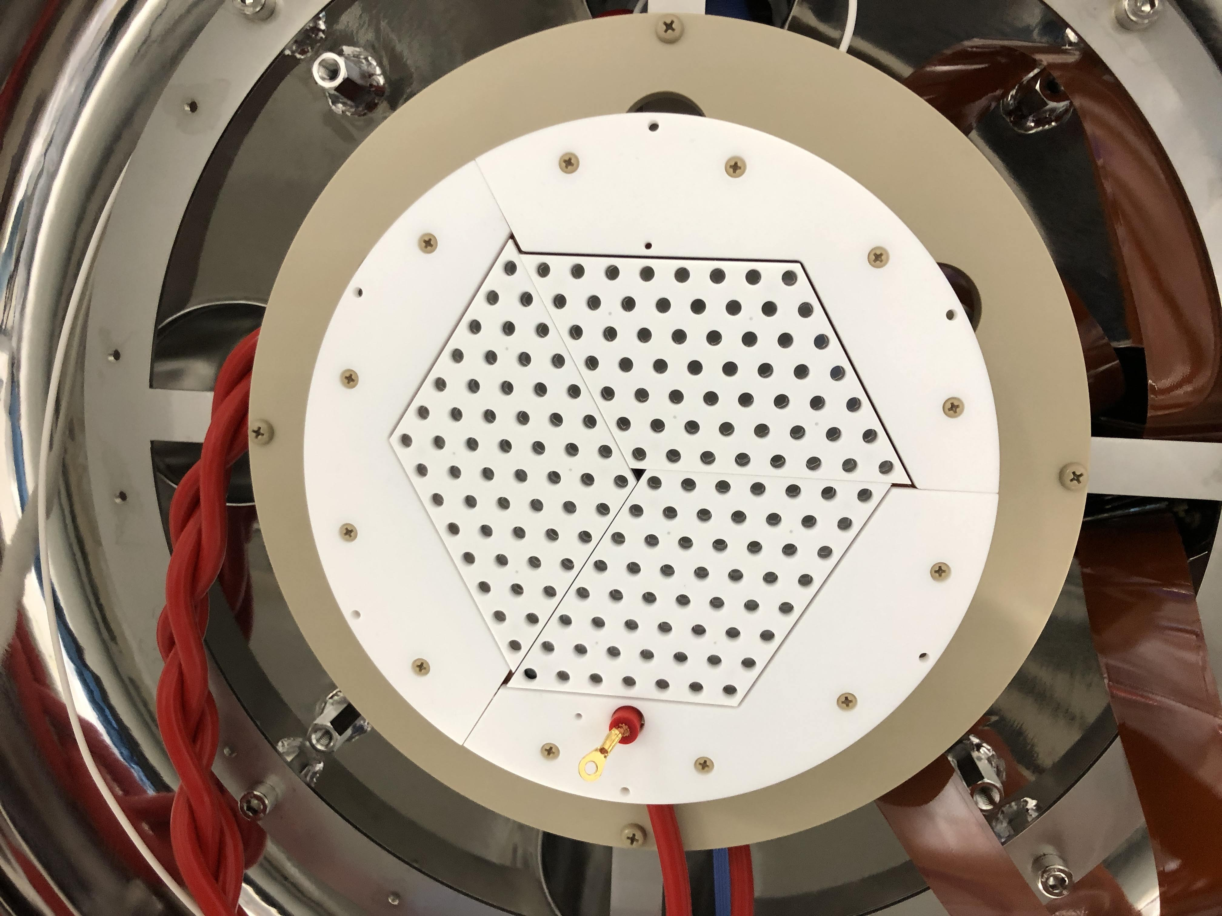
放電箇所の特定
動体検知アプリmotionで動体検知
ポリイミドシート(t125um)
anode電極
外周部で放電が起こりやすい
外周部の裏側にGNDがなかったのが原因
データ取得中のDAQトラブルも放電が 原因だったことが判明
GNDメッシュ
電場が集中

Slide 14
ELCCの放電対策
モジュール側面にミゾを彫って
沿面距離をかせぐ
GND電極
電場が集中
電場の集中を防ぐ
放電対策の効果
5.3barまでは比較的安定的に電圧がかけられるようになった
8barでの測定には十分か？というとまだ心許ない
課題
側面の溝だけではモジュール間での放電が抑えきれない
焼結メッシュを用いてもまだ多少のほつれが生じてしまう

Slide 15
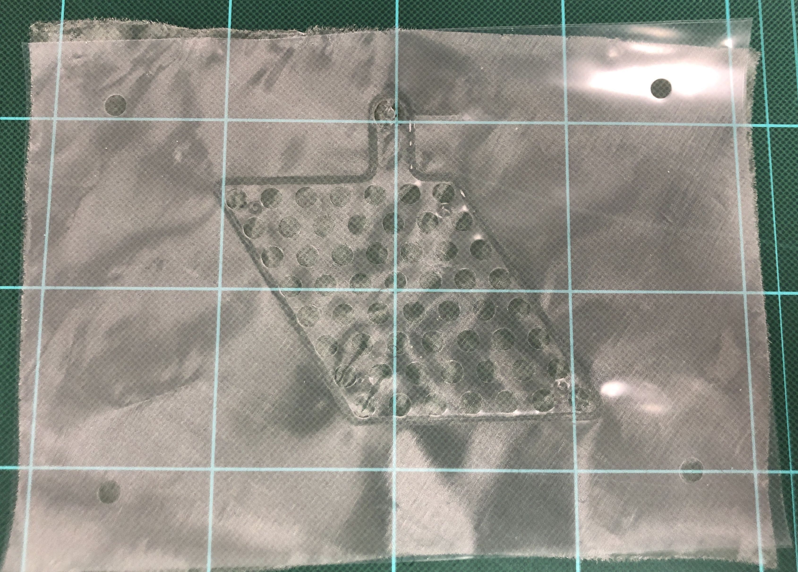
今後の展望
ELCCでの放電対策
モジュールにフタをすることで隙間をなくす
メッシュをPFAフィルムでサンドウィッチして溶着
溶着箇所
どちらの部品も納品済&&組み立て中
来週中に放電対策の効果を確認し、phase2（12ユニット）に移行

Slide 16
今後の展望
phase2ではELCCを12ユニットに拡張
⁸⁸Yの1.8 MeVのガンマ線を用いてより高いエネルギーでの性能評価を行う
性能評価の結果をシミュレーションと比較して検出器応答を詳細に理解し、物理探索に向けた大型化につなげる
phase3 ?
phase2
phase1

Slide 17
まとめ
0νββ崩壊探索のための高圧XeガスTPC
大型化のノウハウの獲得に向けて180L大型試作機を開発中
168chのMPPCを用いた性能評価では、¹³⁷Csのガンマ線（最大662 keV）により、Q値への外挿で0.8—0.84%のエネルギー分解能を得た
phase1（3ユニット）で問題となった放電やDAQトラブルの対処を行ない、検出器の安定動作につなげた
180L試作機のアップデート
phase2ではELCCを12ユニットに拡張し、⁸⁸Yのガンマ線(1.8 MeV)を用いて性能評価を行う
性能評価の結果をシミュレーションと比較して検出器応答を詳細に理解し、物理探索に向けた大型化につなげる

Slide 18
Back Up

Slide 19
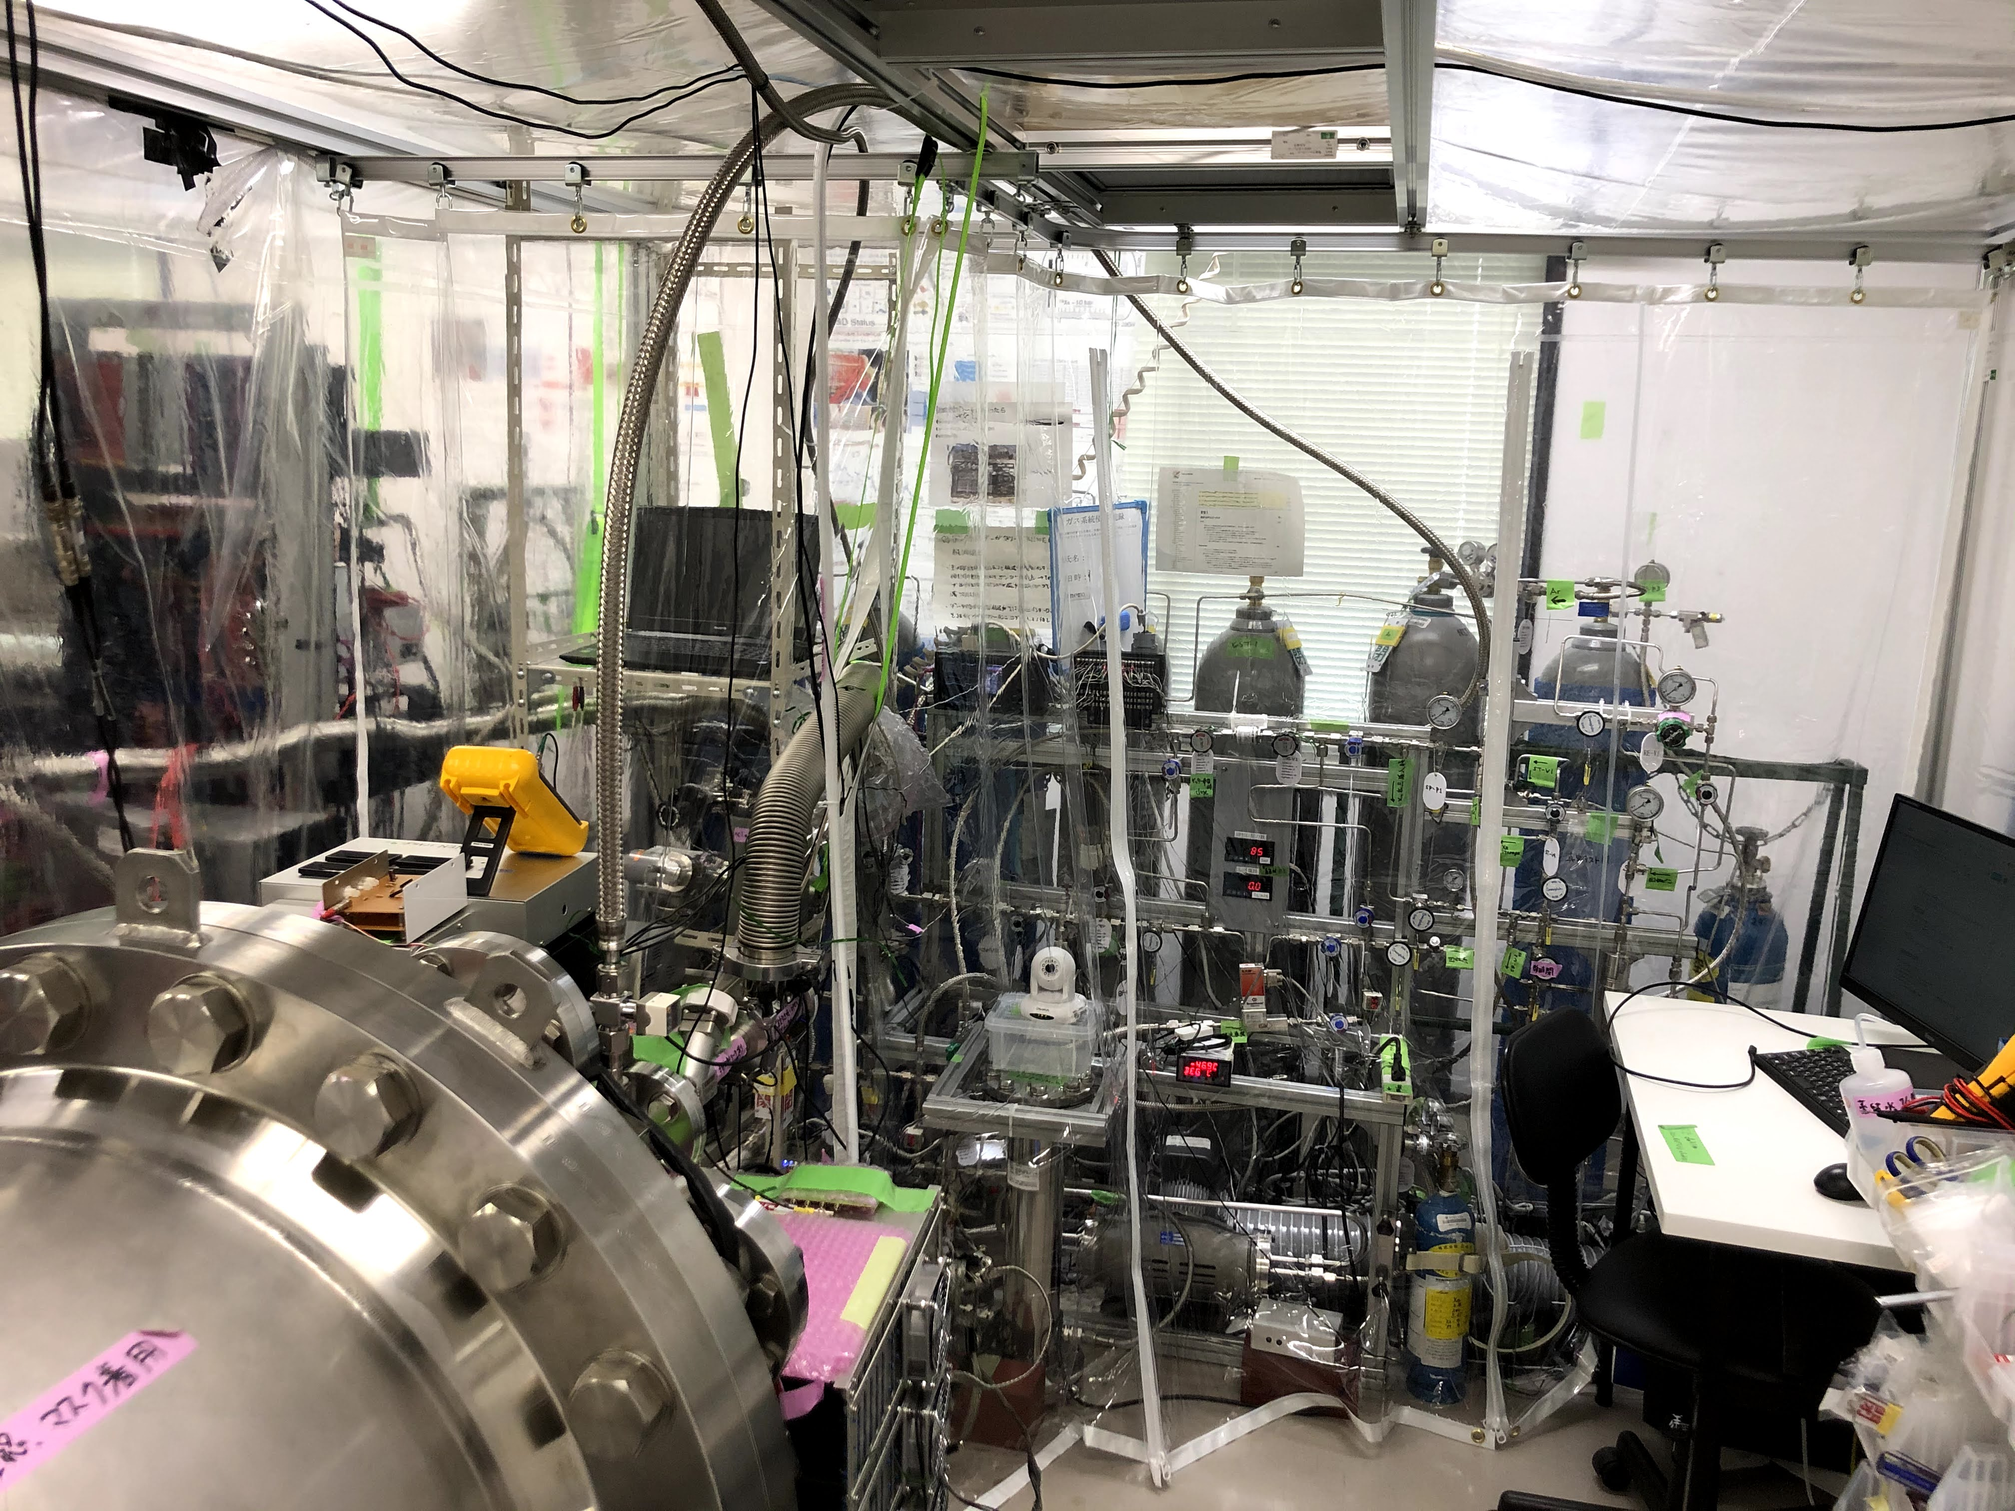
DAQトラブル対策
熱対策
クリーンルーム内の温度が4月の時点で30℃近くまで上昇していた
熱源（真空ポンプ、循環ポンプ、ゲッター）をカーテンで分離
エアコンの冷気をHEPAフィルタに直接取り込む
FPGAにヒートシンクを取り付ける

Slide 20
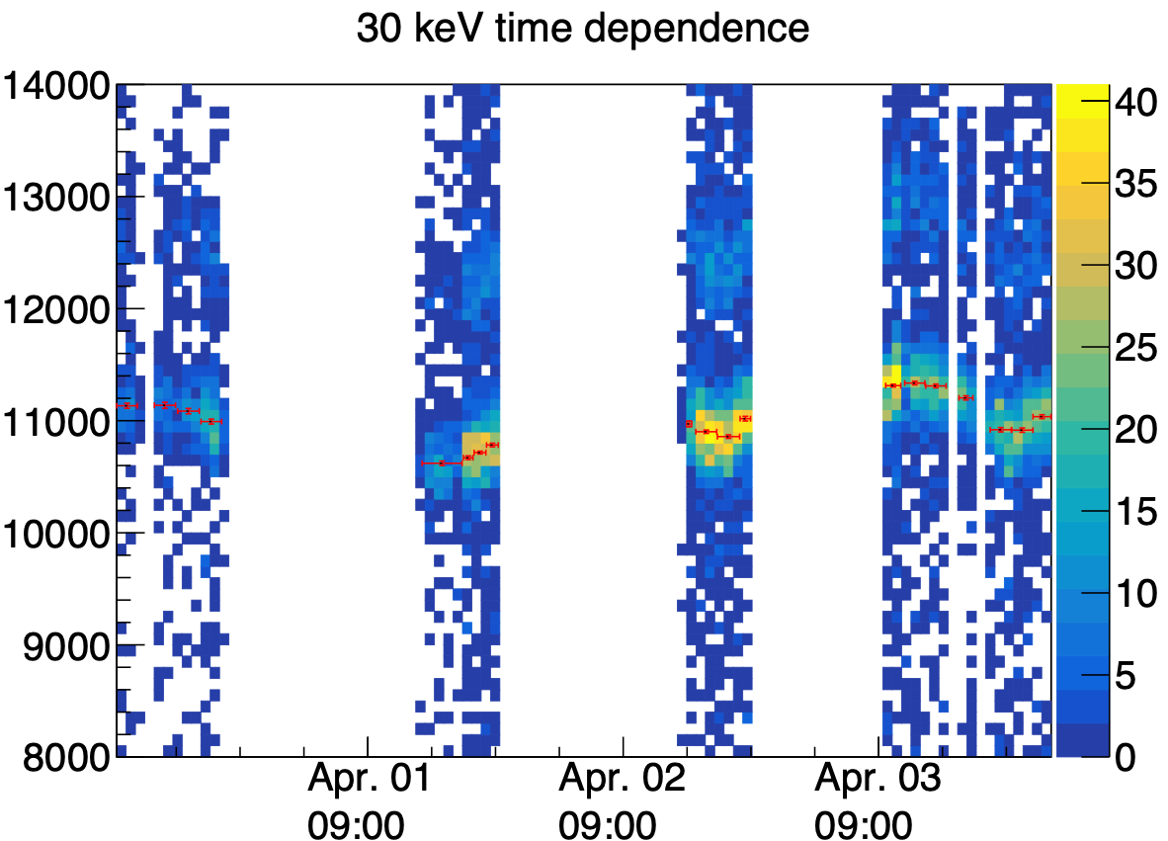
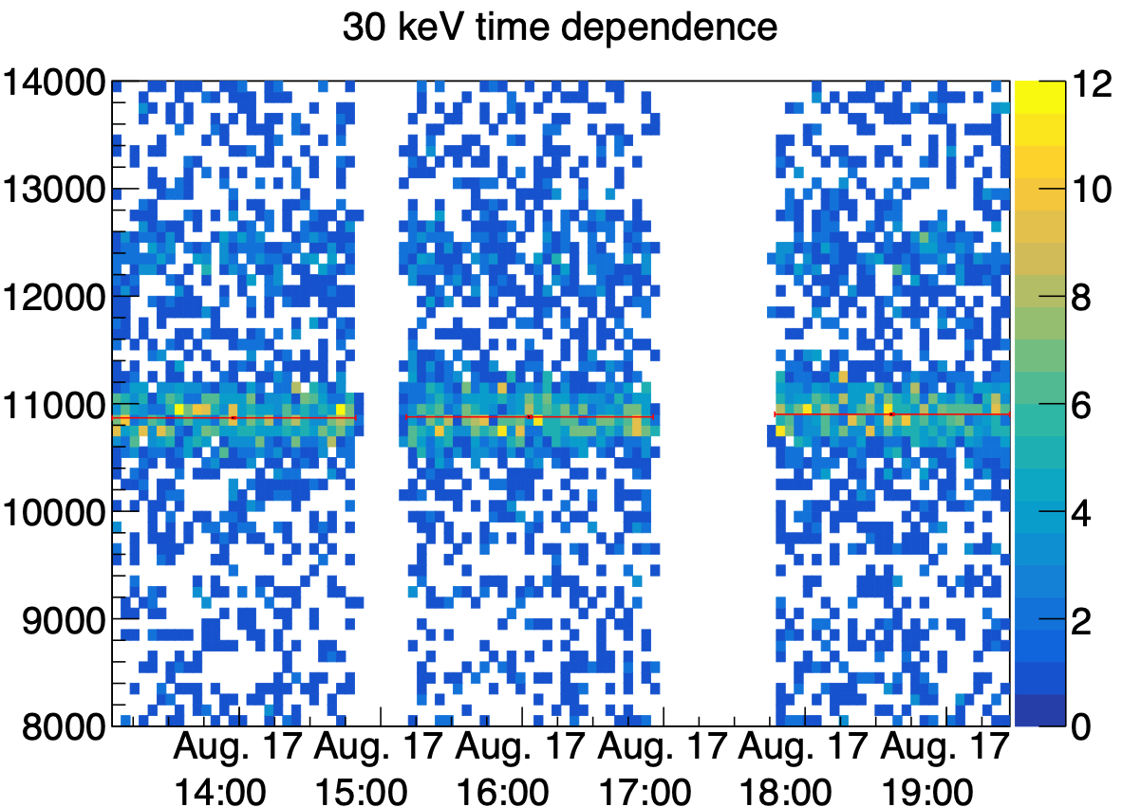
DAQトラブル対策
熱対策の効果
クリーンルーム内の温度：28℃→23.5℃
1日の温度変化も小さくなった (2℃→0.5℃)
DAQの不調は改善せず
温度変化が小さくなったことで光量の時間揺らぎが減少 → エネルギー分解能が向上
光量の時間変化
熱対策前
熱対策後

Slide 21
DAQトラブル対策
ファームウェアのバグが原因と判明
AXELBOARDはトリガーボードに対して600 ns(160 MHz, 96 clock)ごとに 同期信号を送っている
各ボードから送られる同期信号は356.25 ns(57 clock)以内で同期していないとトリガーが発行されない仕様にもかかわらず、同期させる機能が未実装だった（AXELBOARDはPCからUDP通信でリセットさせていたため、各ボードはバラバラのタイミングで同期信号を送っていた）
これまでDAQが動いていたときは、再起動を繰り返す中でたまたま全ボードが同期したタイミングであったことが判明
同期信号
AXELBOARD
A
MPPCs
(56ch)
AXELBOARD
トリガーボード
HUL
MPPCs
(56ch)
AXELBOARD
LVDS通信
MPPCs
(56ch)
AXELBOARD
MPPCs
(56ch)
ファームウェアを修正し、トリガーボードからLVDS通信によってAXELBOARDを同時に初期化することで同期するようにした
再起動を数十回繰り返さないとDAQが動かない問題を解決

